Slide 1
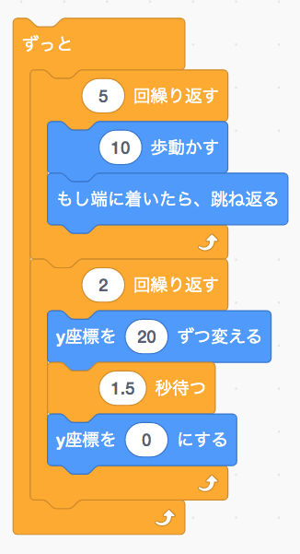
「ループの中にループを組み込んでみよう２」
◆解答例
◆解説
解答例は、
「５回10歩右に動いた（もしも端に着いたら、
跳ね返る）処理を行ったあと、y座標を20変え、1.5秒静止しy座標が0になる処理を2回行う」
プログラムをずっとループさせるものになります。
これを実行すると、
ずっとスプライトが歩きながら
ジャンプをするアニメーションが完成します。
このように複数のループを組み合わせることで、
アニメーションの幅を広くすることができ、
ビジュアルプログラミングでの創作活動の幅を
大きくすることができるようになります。

